Slide 1
안들어도 되는 강의 정리
1강
2강
3강 (기본 설정-필요할때만 보기)
4강 (mac 기본설정)
5강 (JAVA API 즉, JDK 다운로드 받기)
6강
(메모장으로 프로그래밍하기)
(7:00-환경변수설정을 안해주면 생기는 일)
(8:00-메모장으로 만든 프로그램 cmd로 실행하기 방법)
7강 (이클립스 다운로드 및 프로그램 실행)
8강 (이클립스 단축키)
9강 (깃허브에서 소스코드 import/export 하는 방법)
10강
11강 (변수 선언)
12강 (변수 타입종류)
13강 (변수,상수(final),리터럴=상수의 의미)
14강 (접미/접두사
(long a = 10L; / long=10_000_000_000L /
int a = ob0101; double d = 3.14f) 의 뜻 (6:00~)
15강 (문자와 문자열 - char/String 차이)
16강 (x와 y값 변경하기 – 컵 3개 준비)
17강 (기본형/참조형 데이터타입)
20강 Scanner 사용방법
21강 오버플로우란?
22강 타입 변환 (int a = 1 / (char)a)
23강 연산자 (비교/논리/대입)
24강 연산자의 우선순위 (*가 +보다 먼저 계산됨)
25강 증감 연산자 (++/--)
26강 형변환
27강 사칙 연산자 (+/-/*//)
28강 Math.round( ) 사용법
(소수점 반올림해서 정수 반환)
29강 비교연산자 (==/ >/ < / <= / >=…)
30강 논리연산자 (&&/||)
31강 삼항연산자 / 대입연산자
(조건식 ? 식1:식2/
if문 간소화를 위해 탄생한 삼항연산자)
32강 조건문과 반복문 (if/else)

Slide 2
안들어도 되는 강의 정리
33강 if/else if문 실습
35강 Math.random( ) 을 사용해서 1~3 사이 숫자 구하기
36강 for문 (반복문)
37강 중첩for문으로 구구단 만들기 (첫 번째 for = line수)
38강 while/for-while/do-while 반복문
39강 break/continue문 듣는중
40강 배열 선언 및 저장방법
41강 배열의 길이 알기 (arr.length)
42강 배열 출력하기
43강 배열 응용 (max/min값 찾기)
44강 배열 응용
(배열 값 순서 바꾸기_쓸모 없어보임)
45강 String 배열
47강 2차원 배열 (선언 및 초기화)
51강 객체지향 도입부(객체지향 시작)
52강 객체지향이란?
53강 클래스 생성 규칙 (public class 클래스명)
(9:00~는 듣기)
54강 객체 생성과 사용 (new)
55강 객체 배열 (TV t1 = new Tv());
56강 클래스란 (성질이 비슷한 변수/함수를 묶은것)
57강 선언 위치에 따른 변수의 종류(iv/cv/lv)
+ 메모리와 cpu관계 (12:00~보면 좋음)
58강 cv선언 (static) –
59강 메소드란?
60강 메서드 호출 (5:00~)
61강 return문
62강 스택 (메소드 실행 이론-스택 메모리-선입후출)
63강 기본/참조형 데이터타입 특징
64강 참조형 데이터타입 복제하기
65강 static 메서드 (클래스 변수/메서드)
66강 오버로딩 (같은 메서드 이름/다른 매개변수)
67강 생성자
68강 생성자를 호출하는 this( )/자신을 가리키는 this
69강 변수의 초기화 (cv/static)
70강 상속 (extends)
71강 포함 (상속vs포함/extends vs 인스턴스)

Slide 3
안들어도 되는 강의 정리
72강 단일상속 (다중상속 불가능/extends)
+extends가 없으면 Object 클래스를 상속받음
73강 오버로딩/오버라이딩
74강 조상을 가리키는 참조변수 super /
조상의 생성자를 가리키는 super( )
75강 패키지의 의미
(클래스는 무조건 패키지 안에 있어야 함)
(cmd로 class파일 실행하기 (12:00))
76강 import / static import
77강 final/추상메서드(abstract)
78강 접근제어자 (헷갈릴 때 보기)
79강 캡슐화
80강 다형성
81강 객체(참조변수) 형변환 이론
82강 참조변수 형변환 실습
83강 instanceof 연산자 (형변환 가능여부 확인)
86강 추상클래스 (abstract)
87강 추상클래스 더 깊게 이해하기
88강 추상클래스 더더 깊게 이해하기
89강 인터페이스 설명 (다중상속 extends)
90강 인터페이스와 다형성
(인터페이스를 부모 객체처럼 사용하기)
(인터페이스를 데이터타입으로 사용하기)
91강 인터페이스 설명
(인터페이스 실제 사용기/인터페이스란?)
92강 인터페이스의 장점 재설명
(변경에 유리한 코드 / JDBC도 인터페이스)
93강 인터페이스 내부의 디폴트 메서드 (참고용)
94강 클래스 내부의 클래스 (inner class)
95강 내부 클래스 더 자세히 보기
96강 익명 클래스 (일회용 클래스/람다식에서 사용)
97강 에러/예외 차이 + 예외란
98강 try-catch로 예외 처리하기
99강 자주 사용하는 에러 메서드 2개
(getMessage()/printSStackTrace())
100강 예외 발생시키기 + 필수 try-catch (Exception)
101강 메서드 예외 선언 (finally)
102강

Slide 4
안들어도 되는 강의 정리
103강 예외에서 예외 호출하기
(길어지는 try-catch를 줄일 수 있음 8:00)
105강 Object 클래스
106강 String클래스
107강 String 객체 내부의 메서드
108강 문자를 숫자로, 숫자를 문자로
(Integer.valueOf(“100”))
109강 StringBuffer 클래스
110강 StringBuffer 클래스 내부메서드
111강 StringBuilder클래스 + Math클래스 내부메서드
Math.round( ) << 반올림하기 같은거
112강 >>여기서부터 pass 필요한것만 듣기
119강 컬랙션 프레임워크
120강 컬렉션 프레임워크 List / Map / Set 특성 상세설명
pass함
121강 ArraryList
ㅇㅇㅇ

Slide 5
나중에 다시들어야 하는 강의
18강 (기본형 데이터타입 설명-8개)
- 각 데이터 타입이 차지하는 byte의 크기 (3:00~)
- java가 문자를 저장하는 방법 (10:00~)
- float가 값을 저장하는 방식 (19:40~)
19강
- 소수점 2번째 자리까지 출력하기 위해서 어떻게 해야하는가
(printf 사용 + 지시자 작성 – 3:00~)
- 소수점 n번째까지 출력하는 방법 (3:00~)
34강 Switch문 (자세하게 사용하고 싶을 경우 시청)
46강 cmd를 통해 입력 받기 (String[] args) (4:00~)
48강 2차원 배열 실습 (1:00~)
49강 String 객체에서 주로 사용하는 메소드 (6:00~)
50강 Arrays 객체 사용 (equals()/toString()) (전체)
76강 static import (10:30~보기)
84강 매개변수의 다형성/장점
(실습 이해 못함 (6:30~)
85강 다형성의 장점 두번째 /
하나의 배열에 여러가지 데이터타입 저장 가능
104강 HashCode( )란

Slide 6
1강 (1:00)
라이브러리 뜻

Slide 7
도서관 이라는 뜻으로써, 다른 사람들이 만들어 놓은 java 프로그램을 모아놓은 것이라고 생각하면 됨
사람들이 만들어 놓은 프로그램 = 책
그 프로그램을 모아놓은 것 = 도서관 (라이브러리)
그래서 라이브러리를 사용하면 쉽고 빠르게 개발이 가능

Slide 8
1강 (4:10)
TIOBE
(프로그래밍 언어 순위 보는 사이트)

Slide 9

이 검색어 검색하면 나오고, 프로그래밍 언어 순위를 볼 수 있는 사이트 TIOBE가 뜸
궁금하면 검색해보기

Slide 10
1강 (9:30)
JAVA 버전
EE/SE/ME 차이 설명
PASS

Slide 11
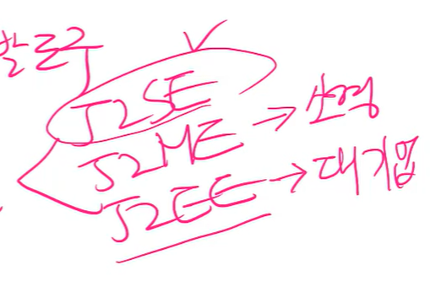
SE = 일반적 (스탠다드 에디션)
ME = 소형기기 (모바일)
EE = 대기업 (엔터프라이즈)

Slide 12
2강 (2:20)
GC

Slide 13
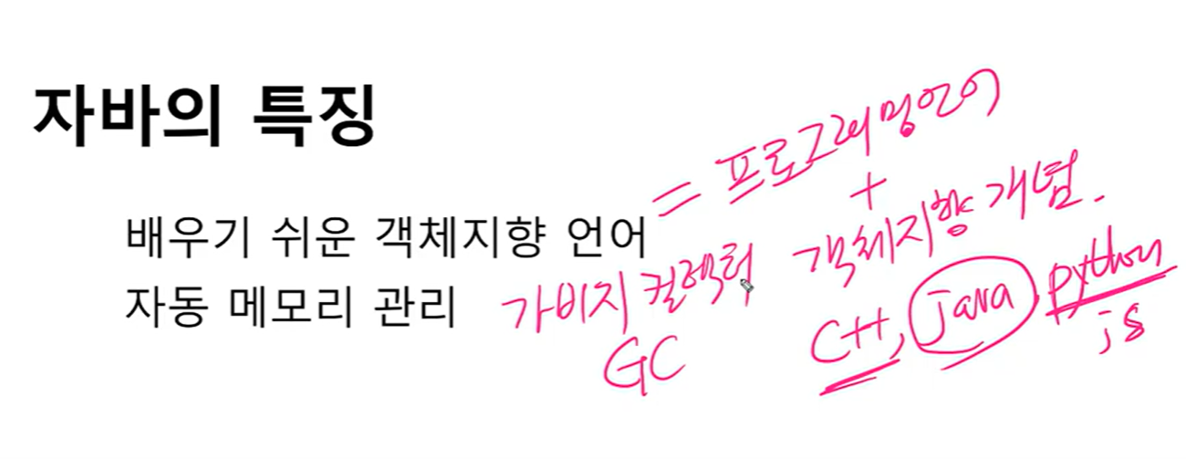
JAVA의 특징
- 자동 메모리 관리
JAVA는 메모리를 GC(가비지 컬렉터)라는 놈이 자동으로 관리해줌

Slide 14
2강 (4:50)
여러 운영체제에서 실행 가능한 JAVA

Slide 15
JVM 덕분이다.
JAVA소스를 컴파일 하면 바이너리 파일이 나오게 되는데
이는 CPU가 읽을 수 있는 파일이 아니라 JVM이 한번 더 읽어야 CPU가 읽을 수 있는 파일로 변환된다
그래서 각 운영체제에 맞는 JVM을 설치하고
컴파일된 JAVA소스코드 파일 (확장자 CLASS)만 있다면
어떤 운영체제에서든지 실행할 수 있다

Slide 16
3강
깃허브 주소

Slide 17
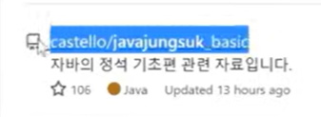

Slide 18
5강
JAVA API 확인 방법

Slide 19
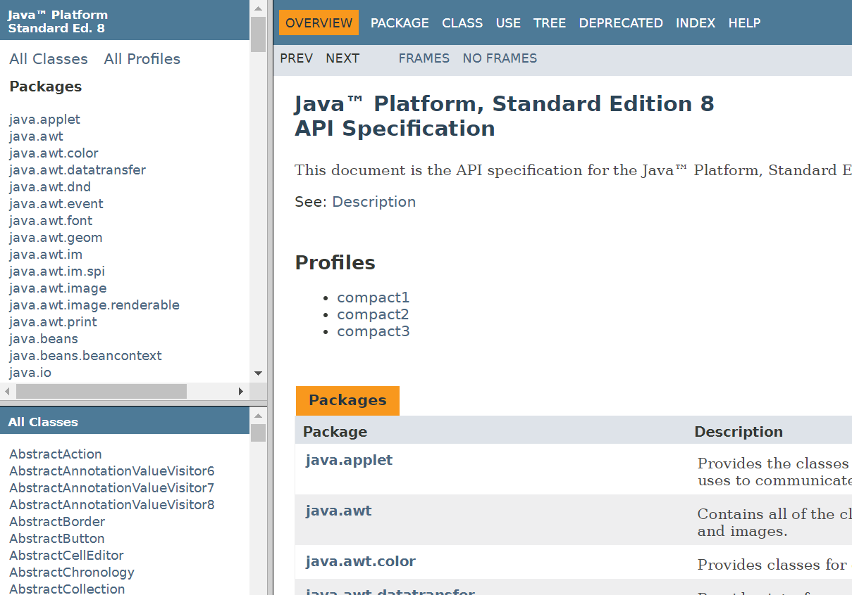
GOOGLE에다가 JAVA Api 치면 아래와 같은 화면이 나옴
여기서 java api에 대해서 검색 및 찾아보기 가능

Slide 20
5강 (5:00)
java api.html에서 원하는 메소드가
어떤 객체에 있는지 찾는 방법

Slide 21
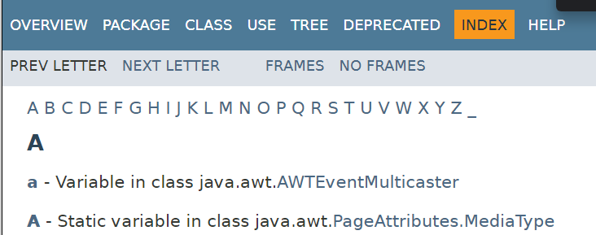
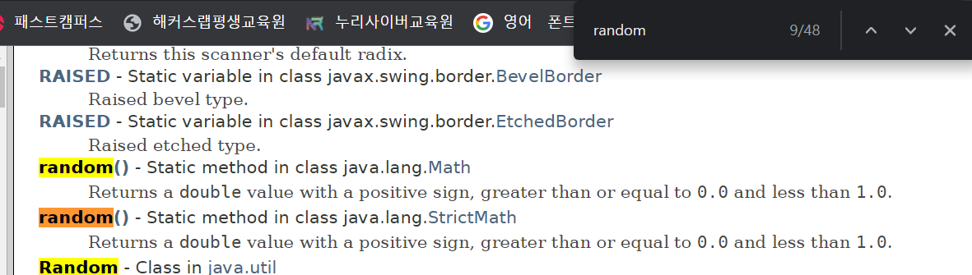
index에 접근하면 됨
만약 내가 random( ) 이 어떤 객체의 메소드인지 모를 경우
R클릭 > Ctrl+F 눌러서 random 검색
그럼 어떤 객체에서 random()을 정의해 놨는지 알 수 있음
java api문서는 이렇게 활용하면 됨

Slide 22
6강 (10:20)
Can not find symbol
오타 났을 경우 주로 발생하는 에러

Slide 23
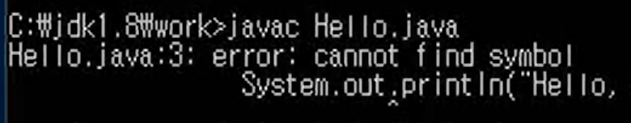

Slide 24
7강 (02:20)
이클립스 다운로드 받을경우
어느 나라에서 다운받는지 확인하는 방법

Slide 25

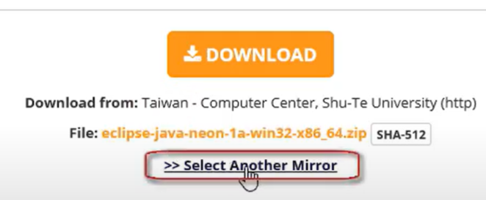
저건 대만 서버에서 다운받겠다는 뜻.
Select Another Mirror 누르면 국가 선택 가능함
한국 서버로 다운로드하면 속도가 빠르다는 장점이 있음

Slide 26
7강 (08:30)
perspective란?

Slide 27
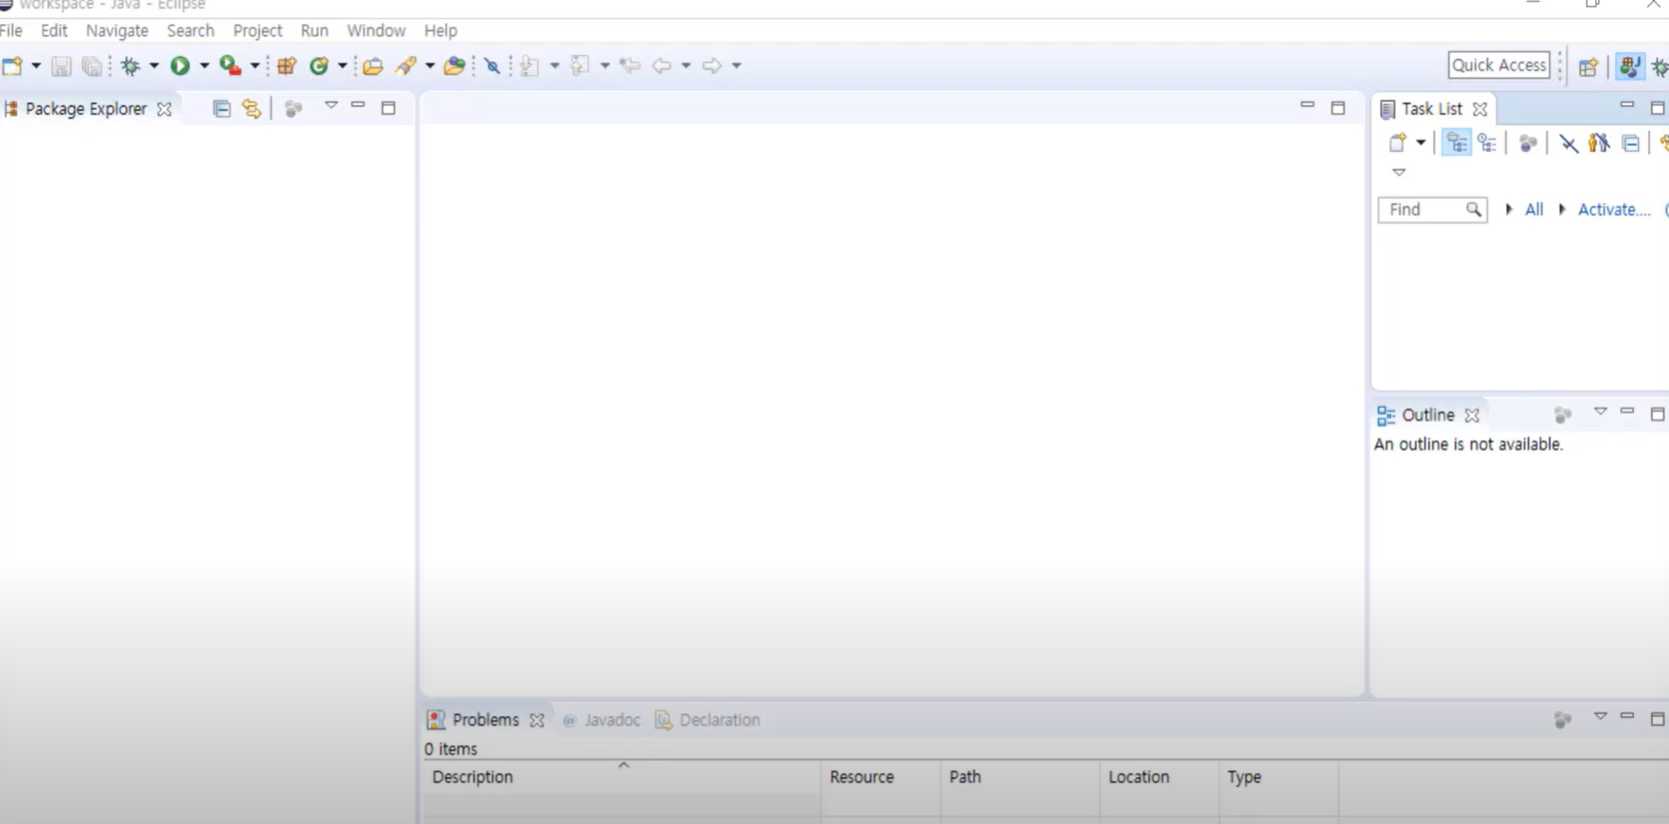
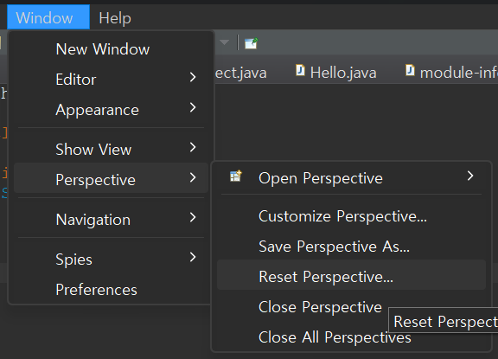
위 view들 전체를 의미한다
위 사진은 view perspective이고, debug로 perspective를 바꾸면
debug perspective라고 부른다.
그리고 view들의 배치나 이런게 꼬여서 초기화 하고싶다면
상단 window > perspective > Reset Perspective 눌러주면 된다

Slide 28
7강 (12:30)
Package Explore에서 확장자 class파일
못 보는 이유

Slide 29
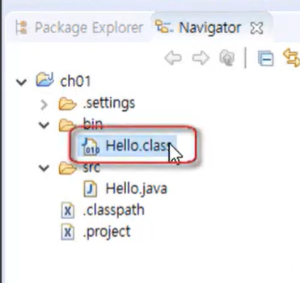
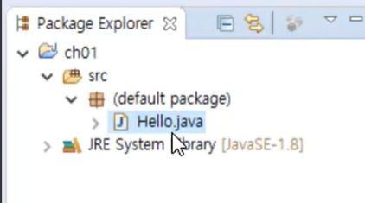
Package Explorer = 소스코드 위주로 파일을 보여주기 때문에 그럼
class파일 보려면 navigatior view를 열어야 함
window > view > navigator 이거 누르면 됨

Slide 30
8강 (02:30)
이클립스 단축키 설정했는데 안먹는 이유

Slide 31
윈도우 단축키와 충돌나서 그럼
만약 윈도우 단축키와 이클립스 단축키가 같은 키라면
윈도우 단축키가 우선시됨

Slide 32
8강 (03:00)
이클립스 단축키 설정하는 경로

Slide 33
13강 (3:30)
변수/상수/리터럴 구분

Slide 34
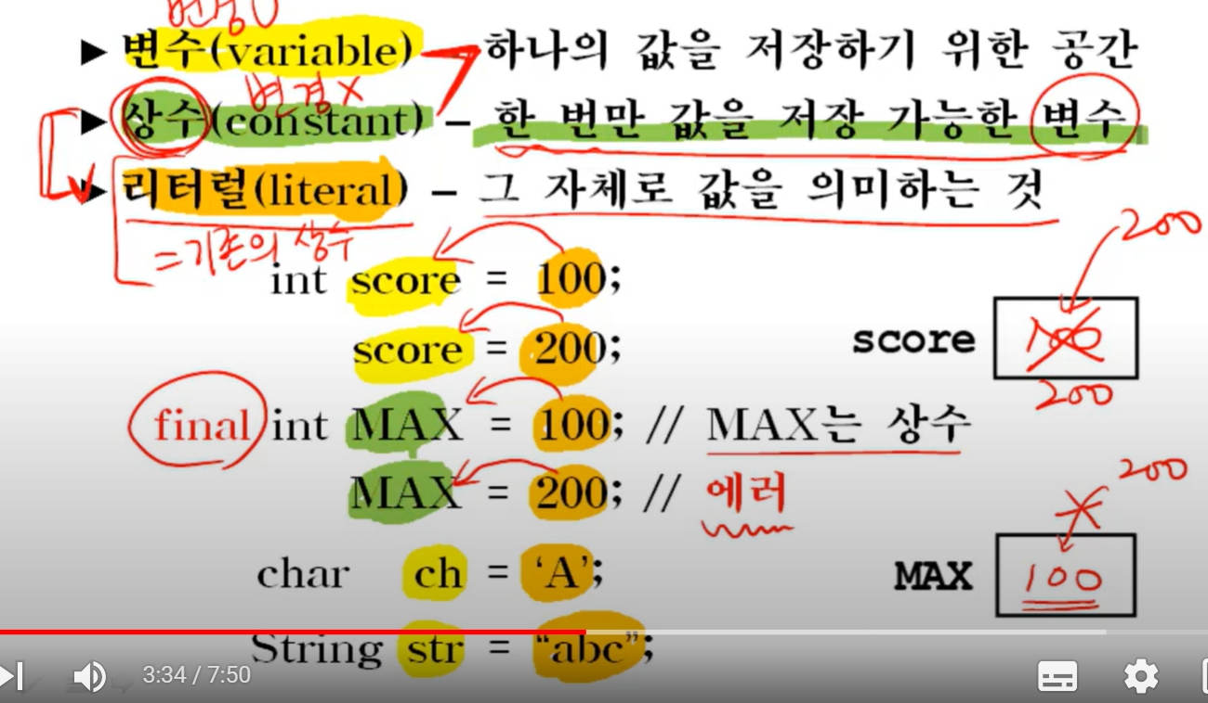
변수 = score / ch / str
상수 = MAX (final 붙은거)
리터럴 = 100 / 200 (실제 값)

Slide 35
13강 (6:00)
에러 로그 보는방법

Slide 36
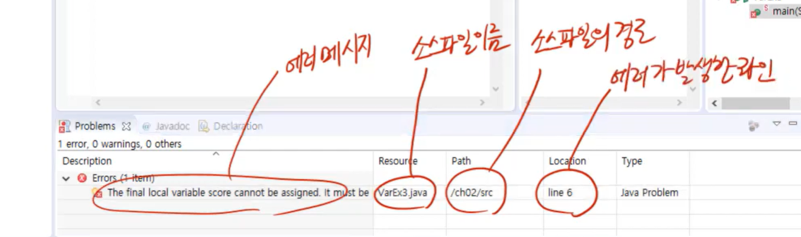

Slide 37
17강 (5:00)
참조형 데이터타입은 몇 byte의
메모리를 먹는가?

Slide 38
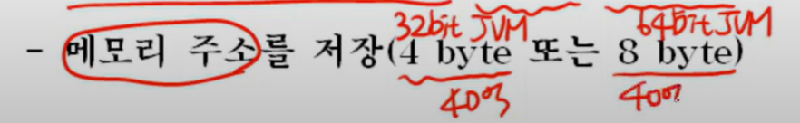
8byte = 64bit 운영체제

Slide 39
19강 (3:00)
println과 printf의 차이

Slide 40
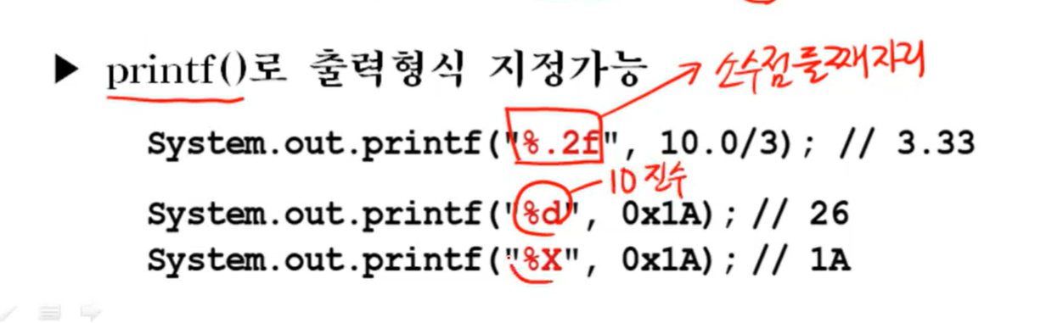
println = 모든 정수를 10진수로만 출력한다
즉, 8진수, 16진수를 출력할 수가 없다
하지만, printf는 8진수, 16진수 출력이 가능하다
추가적으로 계산 결과가 3.3333… 이라고 한다면 소수점 몇번째 자리까지 출력할지도 정할 수 있다
예시는 아래 사진과 같다
“%.2f” << 이런 부분을 지시자라고 한다

Slide 41
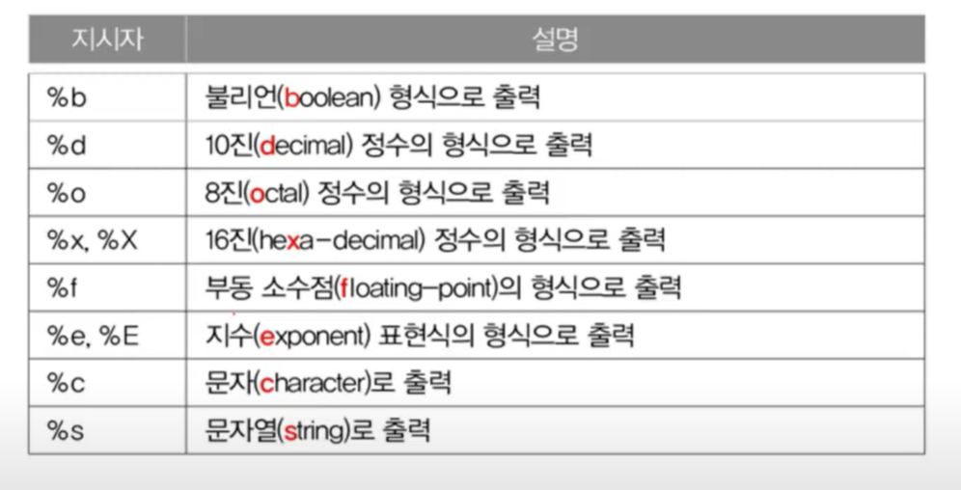
printf의 지시자 목록은 아래와 같다

Slide 42
19강 (5:30)
printf 사용방법

Slide 43
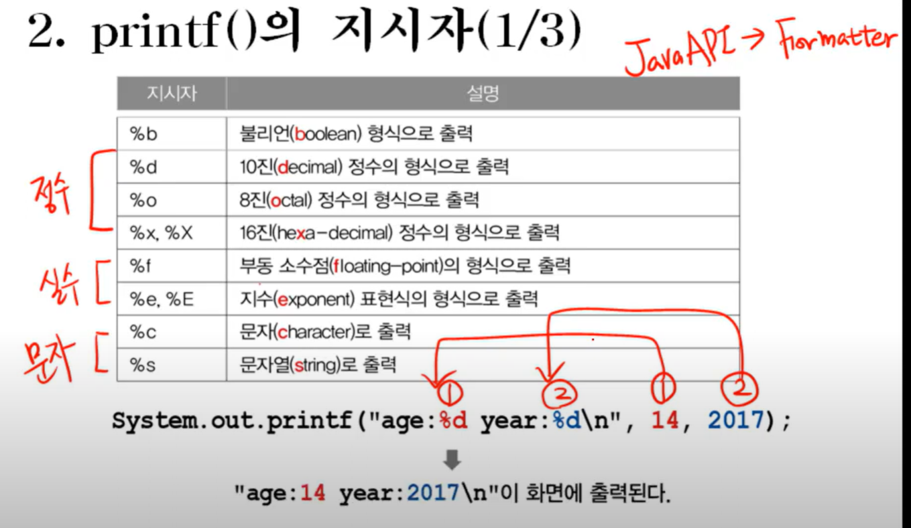
콤마로 구분해서 여러 값을 지정 가능하고 첫 번째는 지시자 / 두 번째는 값을 두는데
지시자가 2개 이상이라면 콤마로 구분하고, 첫 번째 값과 첫 번째 지시자가 맵핑된다
그리고 지시자에 대해서 더 자세하게 알고싶다면 java api에서 Formatter를 검색하면
더욱 다양한 지시자가 나온다고 한다

Slide 44
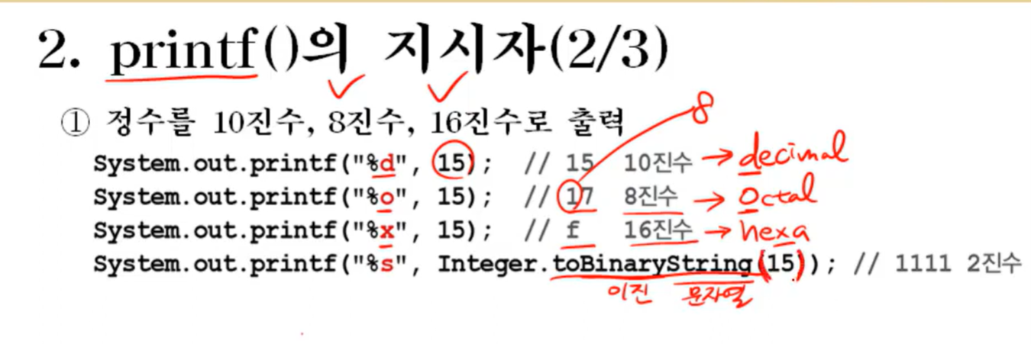
숫자를 10/8/16진수로 표현하는 방법과
숫자를 2진수로 표현하는 방법의 예시이다.
위 사진의 결과는
16진수라면 f
8진수라면 17 이런식으로 나오는데 원래는 접두사가 붙어야 한다
즉,
16진수라면 0XF / 8진수라면 o17 이런식으로 나와야 한다는 것이다
그걸 나오게 하려면

Slide 45
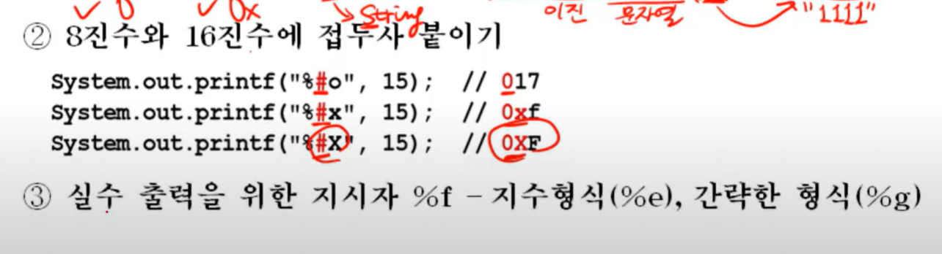
위처럼 지시자에 “%#”을 붙이면 된다
이건 필요할 때 또 보는걸로 하자

Slide 46
19강 (12:00)
데이터타입별 정밀도

Slide 47
float = 6자리까지 정확 (그 이후는 더미데이터)
>> 123.456789라는 데이터를 보면 123456까지는 정확 즉, 123.456까지는 정확하고 그 뒤는 더미데이터
double = 15자리까지 정확 ( 그 이후는 더미데이터)
>> float와 마찬가지
소수점 포함여부는 나중에 알아보기 (해당 강의 20분쯤에 한번 설명해주는듯)
아니면 실제로 테스트 해보기

Slide 48
19강 (15:00)
printf에서 줄바꿈하기

Slide 49
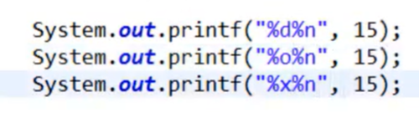
계행 문자를 넣어주면 됨

Slide 50
19강 (20:00)
printf 추가 지시자 pass

Slide 51
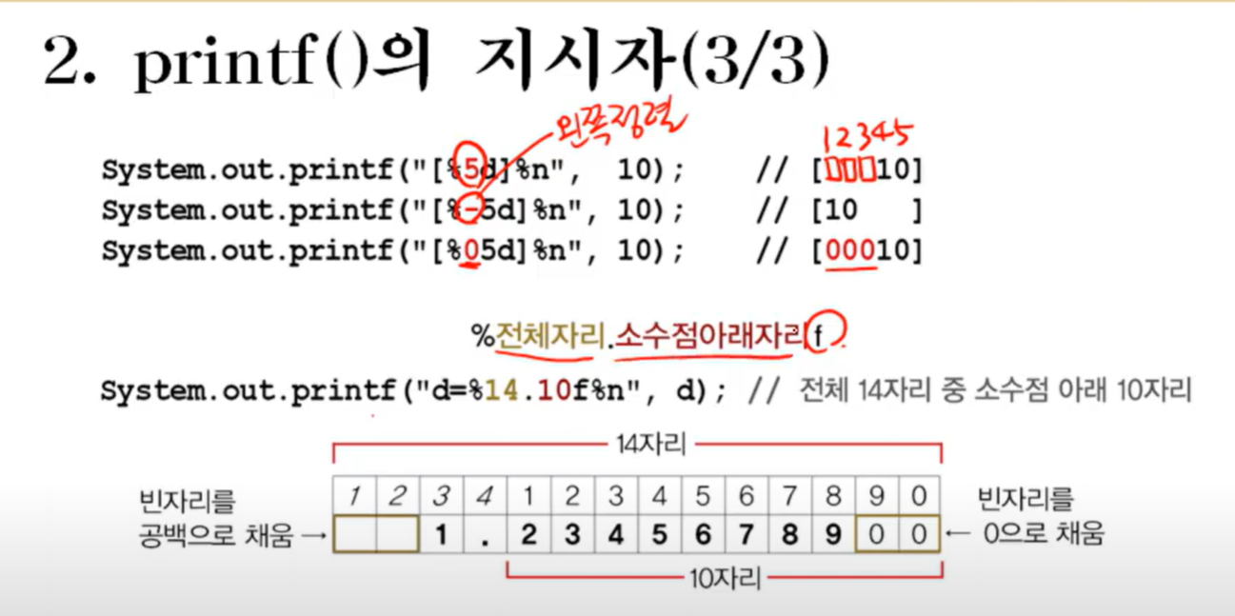

Slide 52
19강 (24:00)
printf 14자리 중, 소수점 6번째까지 출력하기

Slide 53
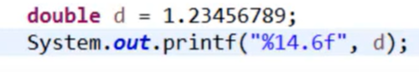

Slide 54
20강 (3:00)
Scanner 객체 사용방법

Slide 55
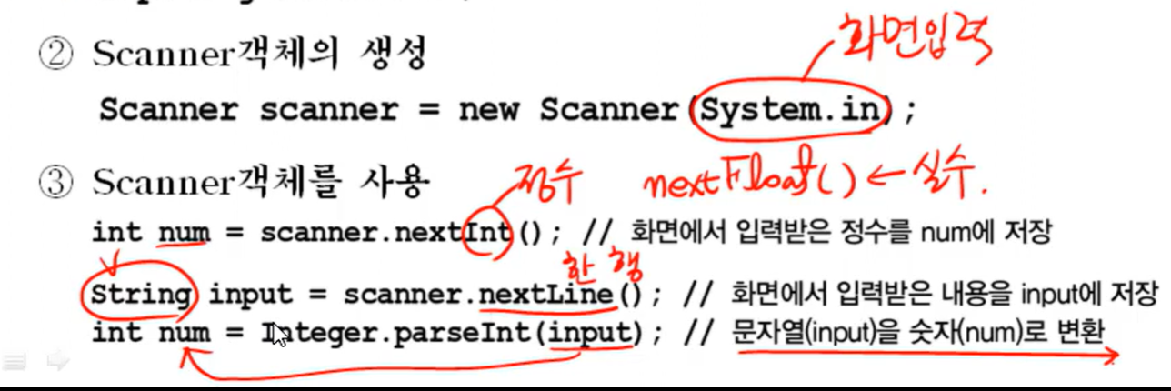
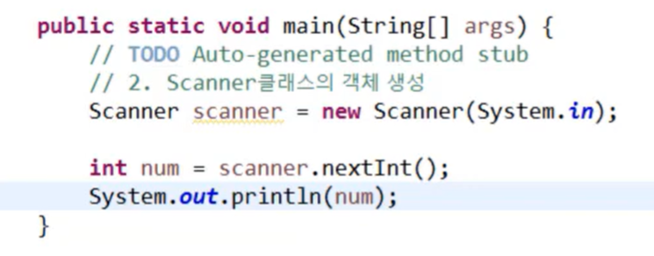

Slide 56
20강 (10:00)
Scanner 객체 사용 시 노란 밑줄 뜨는 이유

Slide 57
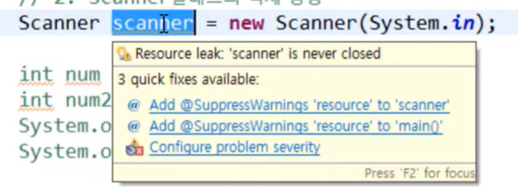
입출력 관련 객체는 꼭 닫는 문장을 써줘야 한다.
그래야 메모리 누수가 일어나지 않기 때문인데
java는 자동적으로 메모리 관리를 위해서 사용하지 않는 객체들을 닫아주기 때문에 문제는 없지만
이클립스가 봤을 때에는 소스코드에 입출력 객체 사용 이후 메모리 종료하겠다는 코드가 존재하지 않기 때문에
노란색 밑줄이 뜨는 것

Slide 58
21강 (0:00)
오버플로우란?

Slide 59
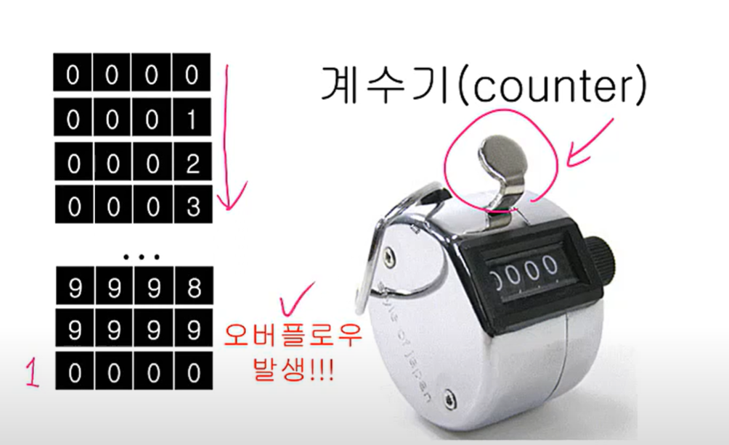
표현할 수 있는 범위를 초과한 수를 받았을 경우
오버플로우 발생
이건 2진수도 마찬가지

Slide 60
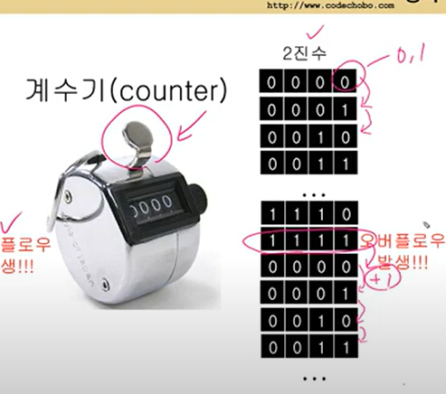
그래서 최대값 표현이 999라고 하고
최소값 표현이 0이라고 했을 경우
999에다가 +1을 하면
000 즉, 최솟값이 되고
000에다가 -1하면
999즉, 최대값이 된다
이건 2진수나 10진수나 모두 동일

Slide 61
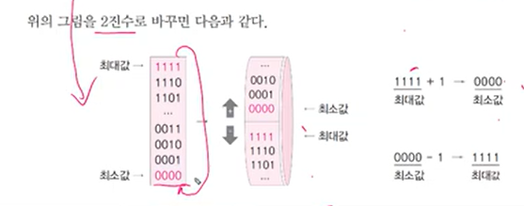
이 원리는 부호가 있든, 없든 똑같다

Slide 62
22강 (3:00)
문자를 숫자로 바꾸기

Slide 63
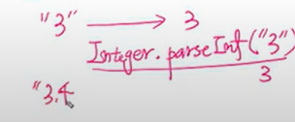
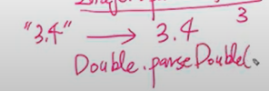
문자를 숫자로 바꾸려면 일단, 문자가 숫자로 변환이 가능한 형태여야 한다
A,B,… 등등의 유니코드 이거나, “1”,”2”, … 뭐 이런식으로 돼있어야 함
그래서 “1” 이런 문자열을 1 이런식으로 바꾸려면 메소드를 사용해야 하는데
메소드 이름은 아래와 같다
Integer.parseInt(“1”) >> 이러면 “!”이 1으로 변경됨
정수는 ok 그러면 실수는? (예를 들면 3.4?)
그건 Double.parseDouble(“3.4”) 이런식으로 작성하면 된다
사용하는 객체가 다르다

Slide 64
참고로 유니코드 = char데이터 타입일 경우에만 작성해야 한다
“A” >> 이건 원칙상으로 ASCII CODE가 될 수 없다.
자동으로 스프링이 고쳐주기는 하지만 .. . . 원칙은 안되는게 맞다
데이터타입 변환에 대해서 궁금하다면 지금 다 외우기보다는
그때그때 찾아보는 것이 현명하겠다.
GOOGLE 검색 예시
> String을 char으로 변경하는 방법 <<<이런식으로

Slide 65
26강 (0:50)
++/-- 전위형 후위형 의미

Slide 66
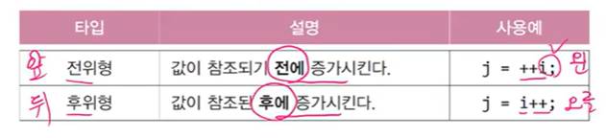
전문용어이다

Slide 67
26강 (4:00)
유니코드 표

Slide 68
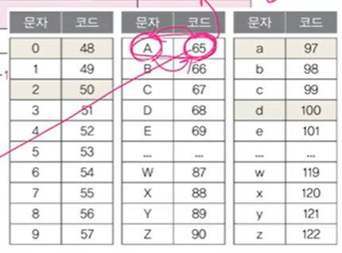

Slide 69
28강 (0:00)
Math.round( )를 통하여
실수를 소수점 첫 째 자리에서 반올림하여
정수 반환하기

Slide 71
29강 (3:00)
==대신 equals()를 사용할것

Slide 72
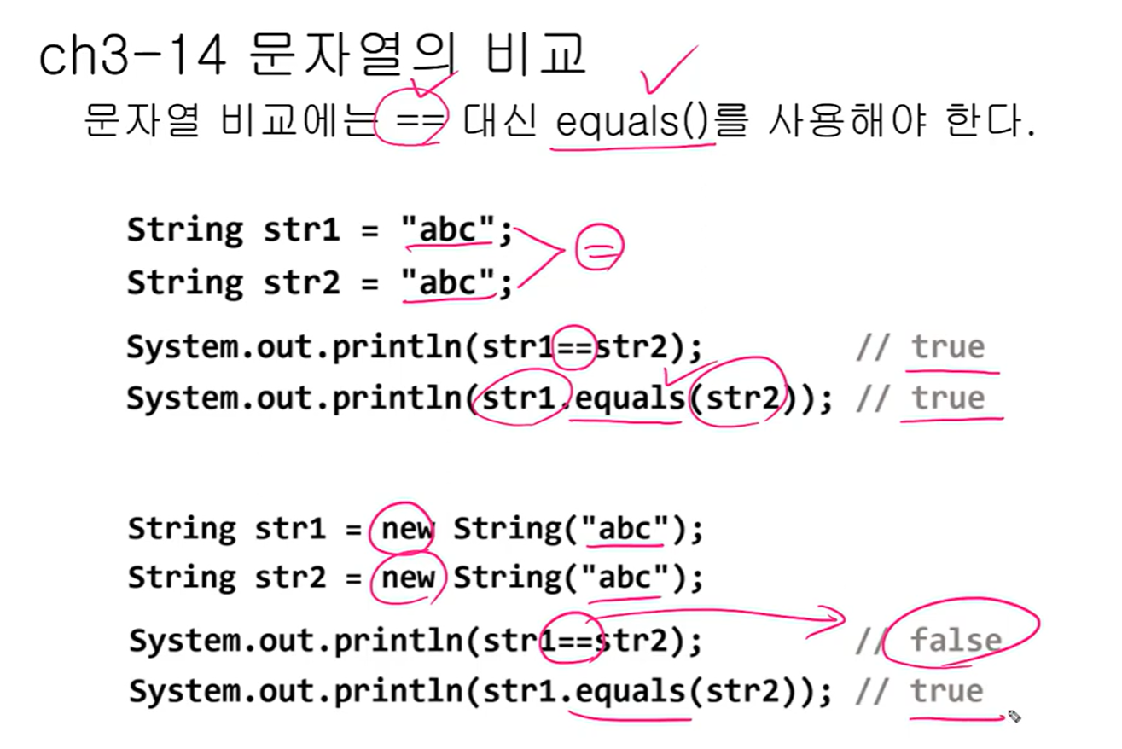
지금은 안배우지만
나중에 좀 더 자세히
설명할것이다

Slide 73
30강 (7:30)
변수 내의 값이 소문자인지 대문자인지
확인하는 방법

Slide 74
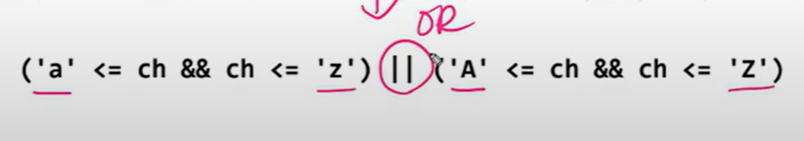

Slide 75
32강 (6:30)
‘y’와 ‘Y’는 다르다

Slide 76
사용자에게 y를 누르세요라고 했을 경우,
y를 누를지 Y를 누를지 모르기 때문에 위처럼 적어주어야 하는 경우도 있다

Slide 77
32강 (8:30)
대소문자 무시하는 함수

Slide 78
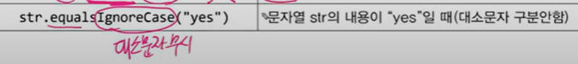
잘 사용되지는 않지만, 이런게 있다~ 정도 알아두기

Slide 79
34강 (0:00)
switch문법 사용방법

Slide 80
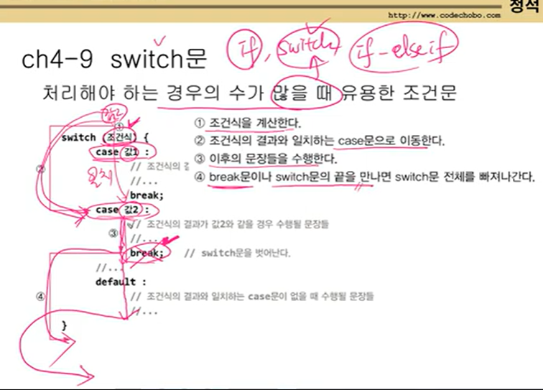
switc가 값을 받으면 값이 일치하는
case로 이동한다
그 뒤 case내부의 실행문을 break가
나오기 전까지 실행하고
만약 switch가 받은 값이 case와
일치하는 값이 없다면
default문이 실행된다
default문은 최후에 실행되는 문장이기 때문에
break문이 없어도 문제 없다.

Slide 81
34강 (0:00)
switch문법 제약조건

Slide 82
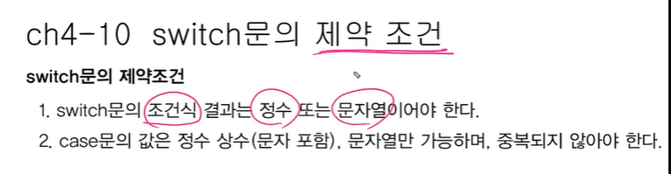
위 말이 무슨 뜻이냐면
switch를 사용하기 위해선 값이 조건식이면 안된다는 뜻이다
예를 들면 비교연산자 (> /==/…)가 사용 불가능하다는 뜻
그래서 비교연산자 같은 문법이 들어가야 한다면
if/else문을 사용해야 한다

Slide 83
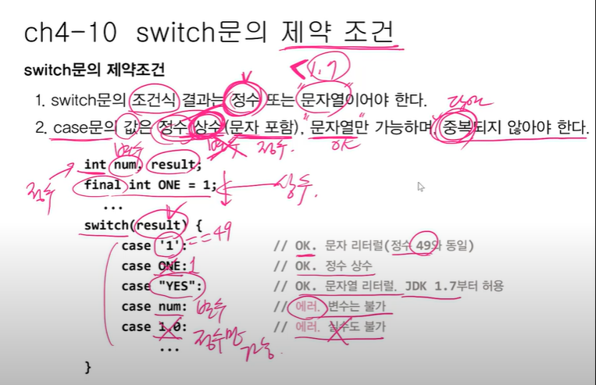
이거 보면 변수도 안된다 (num)
그런데 final으로 선언한 상수는 되는 모습
또한 switch문은 jdk버전에 따라서도 사용 방법 및 사용 가능여부가 달라지기 때문에
만약 switch문을 알맞게 작성했는데 에러가 발생한다면 jdk버전을 확인해 주는 것도 좋을 것 같다

Slide 84
36강 (14:40)
for(;;){ }

Slide 85
조건을 넣지 않으면 for문은 조건이 true가 되어
실행문이 무한 반복되며 실행되게 된다.

Slide 86
38강 (0:40)
while문 사용 시기

Slide 87
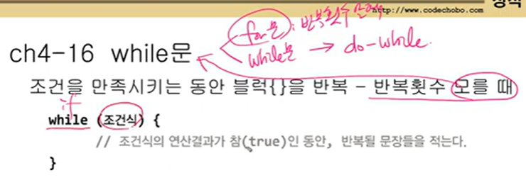
반복문 사용 횟수를 모를 경우 주로 사용한다. 꼭 그런건 아니지만 ..
아래 그림은 while문 문법 작성방법

Slide 88
38강 (15:00)
do-while문 특징

Slide 89
do {
} while( )
위 식처럼 쓰는데, do-while문의 특징은 do부분은 반드시 1번 실행된다는 특징이 있다.
꼭 실행해야 할 부분이 있을 경우 사용하는 반복문이다
while부분이 참이 되지 않으면 do문을 무한 반복한다
do-while + random( )을 사용하여 up/down 게임을 만들어 보자

Slide 90
39강 (0:00)
continue

Slide 91
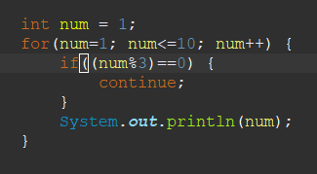
이거에 대한 결과는 3의 배수를 빼고 나온다
그것으로 미루어 보았을 때 반복문이 continue를 만나면
그 회차 반복을 건너뛴다
즉, num%3이 0이 됐을 경우 syso실행이 아니라 다시 for문이 시작되는 것이다

Slide 92
39강 (12:40)
Loop1 : for( ; ; );

Slide 93
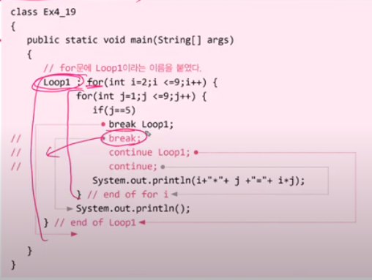
break문은 for문 한 개밖에 뚫지 못함
그래서 중첩for문일 경우, 문제가 발생할 수
있는데 이때 첫 번째 for문에 Loop1:이라고
작성하면 내부 for문을 탈출하게 되면
자연스럽게 겉 for문도 탈출하게 된다
반복문에 이름을 붙이는 작업인데
이는 필요할 때 찾아보면 되겠다

Slide 94
41강 (1:10)
배열의 길이는 바꿀 수 없다

Slide 95
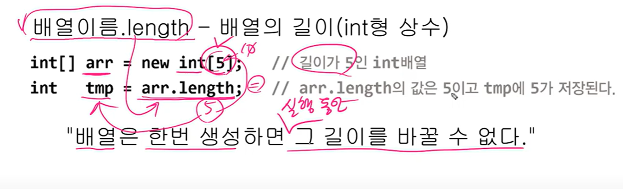
예를 들어, int[] arr = new int[5] 으로 실행되고 있던 프로그램 중간에서
arr의 배열 길이를 5 이외의 다른 숫자로 바꿀 수는 없다.
처음 선언때부터 배열의 길이를 잡아주어야 함
나중에 이 길이를 가변적으로 늘리고 줄여주는 객체를 배울 것이기 때문에
일단 그렇구나~ 하고 넘어가기

Slide 96
41강 (14:10)
배열 초기화 방법

Slide 97
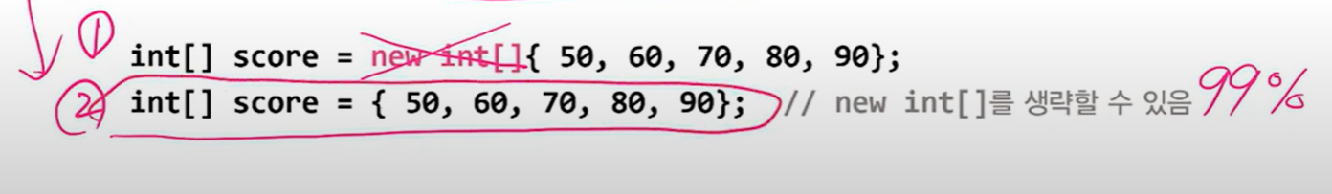
2번으로 초기화 할것

Slide 98
42강 (4:00)
배열의 모든 요소 출력 메소드
Arrays객체 사용하기

Slide 99
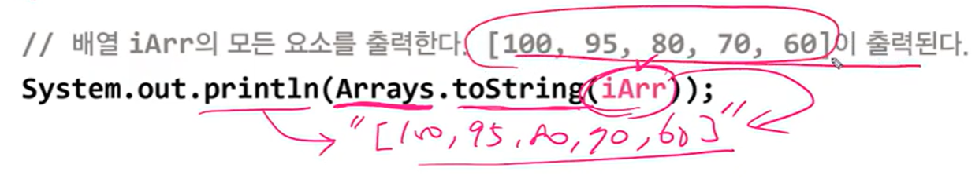
for문으로 반복해서 찍어도 되지만 위처럼 Arrays.toString메소드를 사용해서 찍어버려도 된다
Arrarys<< 이거 에러 발생하면 라이브러리 임포트 하면 됨

Slide 100
45강 (2:00)
String배열

Slide 101
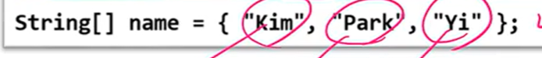
int 배열과 다를게 없음

Slide 102
47강 (1:00)
2차원 배열이란?

Slide 103
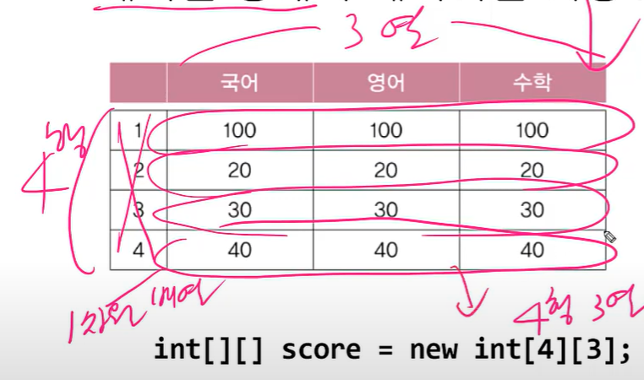
표 형태가 2차원 배열이고, 2차원 배열의 선언은
int[ ][ ] a = new int[4][3];
이처럼 한다.
첫 번째 [ ] = 가로 (행)
두 번째 [ ] = 세로 (열)
for문의 첫 번째 for / 그 내부의 for과 비슷

Slide 104
47강 (5:00)
2차원 배열의 초기화

Slide 105
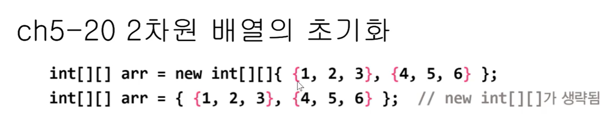

Slide 106
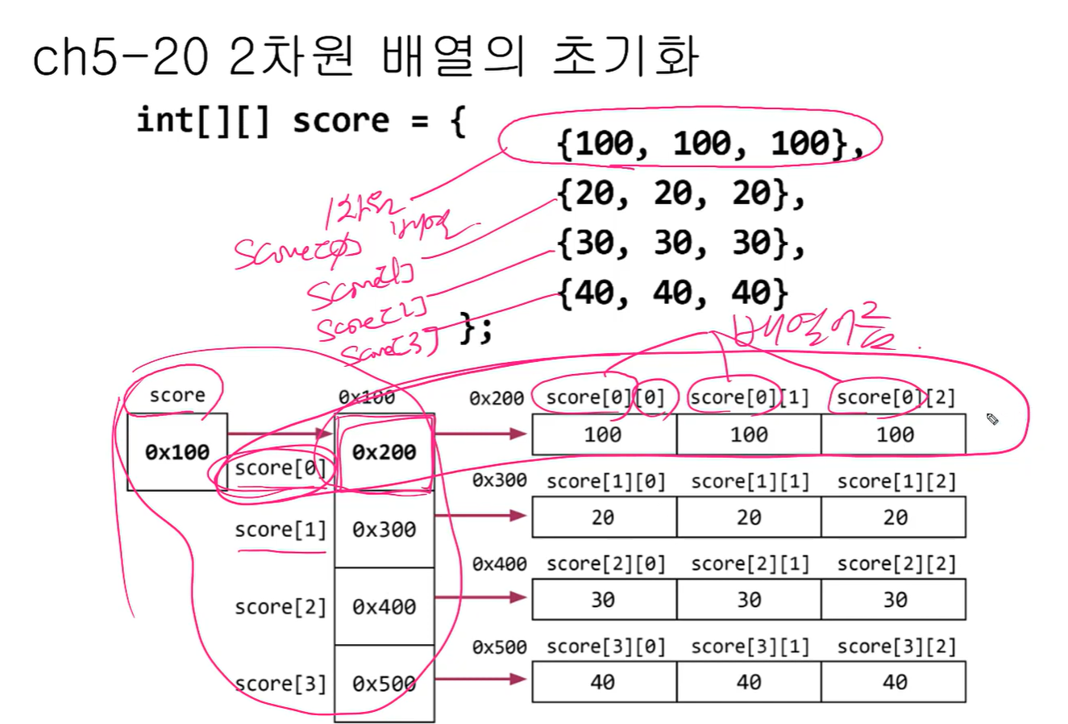

Slide 107
48강 (1:00)
2차원 배열 = 중복 for문을 무조건 사용해야 함

Slide 108
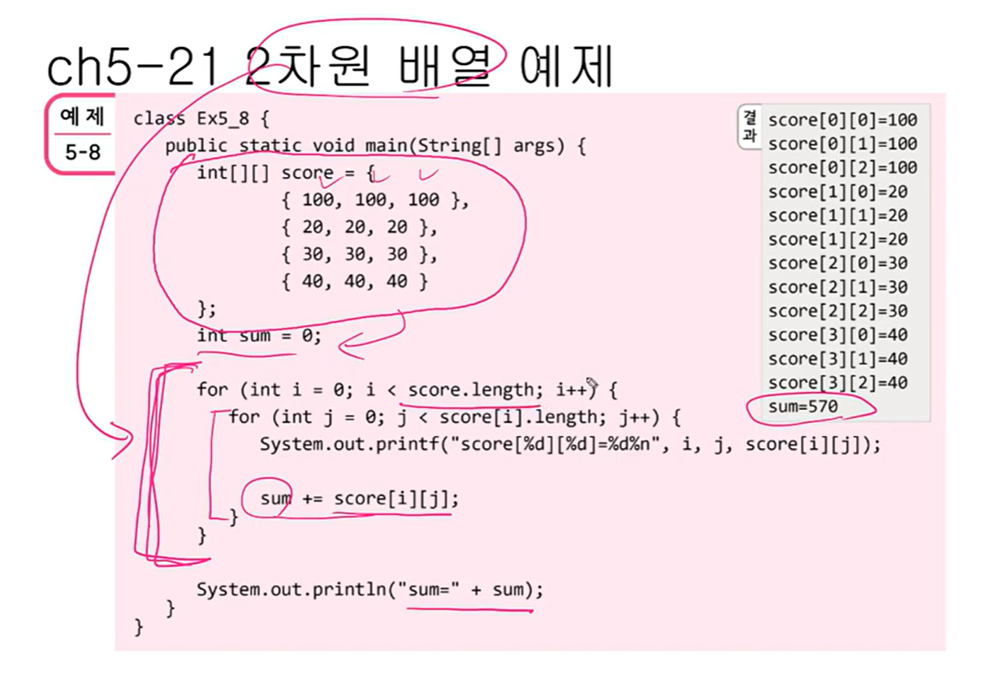
지금 보이는 for문은
거의 고정이다.
그냥 외우는 것이 필요

Slide 109
48강 (17:00)
계행 문자 \n

Slide 110
운영체제마다 계행 문자가 다르다.
때에 따라 바뀌기 때문에 계행 문자를 사용하고자 한다면
구글에 윈도우 java 계행문자 이런식으로 검색하면 나올 것이다.

Slide 111
49강 (1:00)
String 객체의 특징

Slide 112

String객체는 사실
char[ ]과 메소드(기능)을 결합한 것이다.
다른 프로그래밍 언어는 문자열을 저장하려면 String이 아니라 char[ ]을 이용하는 프로그래밍 언어도 있다고 함

Slide 113

String 클래스는 읽기 전용 (내용 변경이 불가능함)
9장에서 제대로 공부한다고 하니, 일단 읽기 전용이구나~ 하고 넘어가면 됨
a + b = ab라고 했을 경우
String a혹은 b가 변경되는게 아니라
ab가 새로 만들어진다

Slide 114
49강 (6:30)
자주 사용되는 String 객체의 메소드

Slide 115

str.charAt(3) = String str 저장소의 3번째 글자를 출력함
좀 다양하니, 필요할 때 시청하기

Slide 116

메소드 charAt( ) = 데이터타입이 char이다 .
String 이라고 해놓으면 에러 발생함

Slide 117
49강 (11:30)
substring( )

Slide 118

subString(첫 번째 index, ~ 원하는 index까지 작성)
>> 반환 데이터 타입 = String이고,
아래처럼 첫 번째 index만 설정할 경우, 선택한 index~ 끝까지 출력됨

Slide 119
61강 (9:30)
return;

Slide 120
return; << 이런식으로 return뒤에 값 없이 작성하면
아무것도 반환하지 않은 체로 되돌아간다

Slide 121
62강 (2:00)
스택(stack) 저장소

Slide 122

메소드 메모리 저장공간 = 스택 메모리
참고로 인스턴스 저장공간 = 힙메모리

Slide 123
63강 (1:00)
기본/참조형 데이터타입 특징

Slide 124

기본 데이터타입 = 읽기 전용
참조 데이터타입 = 읽기/수정 가능

Slide 125
64강 (2:00)
참조형 데이터타입 특징?

Slide 126

참조형 데이터타입은 메모리 주소가
복사되는 것이기 때문에 값 변경 시
원본에 영향을 미침
기본형 데이터타입은 메모리 주소가 아니라
값을 복사해서 메서드에서 사용하기 때문에
원본에 영향을 미치지 않음
기본형 데이터타입 예시와 비교하려면
63강 들으면 됨
반환타입(데이터타입)이 참조형일 경우
return으로 데이터 주소값을 반환함
쉽게 설명하면
주소가 맞아야 거기에 값을 넣을 수 있음

Slide 127
65강 (1:00)
static으로 선언한 class 변수

Slide 128
인스턴스를 생성하면
Data a = new Date( );
이런식으로 작성해서 a에다 접근하잖아
그런데 stati으로 선언하면 위에 new를 사용해서 인스턴스화 해주지 않아도 사용 가능해
그러면 어떻게 접근하냐?
위에는 a라는 변수에 Date객체의 주소를 저장해 주었지만
static은 저런 과정이 필요가 없기 때문에
클래스 이름에 직접 접근하면 돼
위 Date를 인스턴스화 해주지 않았다고 했을 경우, 접근하는 방법은
Date.메소드(); 뭐 이런식이 되겠지 (참조변수를 사용하지 않음)

Slide 129
67강 (2:30)
인스턴스 생성 시 변수 세팅
생성자

Slide 130

변수 초기화를 담당하는 생성자
인스턴스 호출 시 생성자가 호출되고
만약 메서드 실행 시 필수로 필요한 변수값이 있다고 한다면
매개변수에 변수를 넣어서
인스턴스 생성시 강제로 변수값을 넣도록 하는 기능
생성자 생성 안하면 기본 생성자를 java가 자동으로 만들어줌
추가적으로, 생성자는 클래스 이름과 같아야 한다
+
void 없이도 return값이 필요 없다 (7:30)
+
Time t = new Time( ) ; 에서 Time( ); 부분은 사실 생성자를 의미한다.

Slide 131

위 Data_2를 호출하려고 한다
Data_2 a = new Data_2(); << 이게 에러가 난다.
기본 생성자가 없기 때문에 발생하는 에러인데
생성자 Data_2( )에다가 매개변수 int를 넣어주어도 해결되지만
class Data_2에 Data_2 ( ) 기본 생성자를 수기로 만들어 주는 방법도 해결 방법이다
생성자가 없으면 컴파일러가 자동으로 기본 생성자를 넣어주고
한 개 이상의 생성자가 있다면 컴파일러가 기본 생성자를 만들지 않는다
기본 생성자 만드는 것을 습관화 하자.
(기본생성자로 인한 에러는 에러 메시지 기본 생성자에 대한 에러 메시지가 아니라
다른 에러메시지가 나오기 때문에 나중에 에러 잡기가 힘들다)
13:00

Slide 132
68강 (1:30)
다른 생성자를 호출하는 this( )

Slide 133

생성자 내에서 다른 생성자를 호출할 때에 사용
만약 사용하고자 한다면 무조건 첫 줄에 사용해야 함
생성자 내부에서 다른 생성자를 호출하는 이유는
일단, 코드의 중복을 제거하기 위함이고
더 자세한건 나중에 배울것이다.
생성자 내에서 다른 생성자를 호출할 떄에
다른 생성자의 이름을 작성하면 에러 발생
생성자 내에서 다른 생성자를 부를 경우에는
생성자 이름이 아닌 this를 사용해야 함

Slide 134


Slide 135
68강 (7:40)
참조변수를 가리키는 this

Slide 136

this는 2가지 사용처가 있다
생성자 내에서 다른 생성자를 호출
인스턴스 자신을 가리키는 참조변수
this ( )와 this는 완전 다르다 (java와 js급의 차이)
애초에 메서드와 참조변수

Slide 137
69강 (4:30)
지역변수는 꼭 초기화를 해야 함

Slide 138

옆 사진 인스턴스 변수 x와 y는 인스턴스 생성 시 자동으로
변수값이 초기화가 됨
하지만 void method1( ) 내부에 있는
int i와 j는 변수값이 초기화 되지 않기 때문에
int I = 0; 이런식으로 꼭 초기화를 해주어야 함
즉, 지역변수는 무조건 초기화를 시켜줘야 함

Slide 139
69강 (8:00)
참조변수 초기화

Slide 140

참조변수는 지정해주지 않으면 기본으로 null 주소값이 들어간다고 함
+
초기화 하려면 Engine e = new Engine( ); 이런식으로 초기화 해야함
Engine e; << 이런식으로 하면 안됨

Slide 141
69강 (15:00)
static (cv) 초기화 방법

Slide 142

static { }

Slide 143
71강 (16:50)
포함 예시

Slide 144

c.p.x >> 이거 의미는 c라는 인스턴스 내부의 p라는 인스턴스에 접근해서 사용하겠다는 뜻
인스턴스 안에 인스턴스가 있는것이다

Slide 145
73강 (8:30)
toString( ) 오버라이딩 하기

Slide 146

오버라이딩을 하려면 선언부가 동일해야 한다
Object객체 내부에 있는 toString을 오버라이딩 하려면
public String toString( ) << 이렇게 풀네임을 적어줘야 한다

Slide 147

toString( ) 을 오버라이딩 해줬다면
사용할 때에는 syso(p)만 작성해도 됨
왜냐면 toSring은 보이진 않지만
변수명 뒤에 항상 붙기 때문
즉, p.toString( ) 과 p는 같은것

Slide 148
73강 (8:00)
super / super( ) 차이

Slide 149

this/ this( ) 와 마찬가지로 전혀 관계 없는 두가지이다.
1. this.변수명 = 인스턴스 내부의 변수를 가리킴
2. this( ) = 생성자 호출
3. super = 부모객체의 변수 호출
4. super( ) = 부모의 생성자 호출
자식 class의 생성자에서 조상의 생성자를 호출할 때에 사용한다

Slide 150
76강 (10:00)
static import

Slide 151

자주 사용하진 않겠지만, static import문을 하면 앞 객체를 생략하고 작성할 수 있다

Slide 152
77강 (09:00)
메서드 앞에 final 붙으면

Slide 153
오버라이딩으로 재정의 불가능

Slide 154
77강 (13:00)
추상 메서드 abstract

Slide 155

선언부만 있고 구현부가 없는 메서드를 추상메서드라고 한다
abstract 데이터타입 메서드( ) { } <<<이런식으로 선언한다
구현부가 없기 때문에 인스턴스 생성이 불가능하다

Slide 156
78강 (0:00)
접근제어자 총설명

Slide 157


Slide 158
79강 (3:00)
데이터 보호를 위해 만들어진 캡슐화

Slide 159

예를 들어, 시/분/초를 설정하는 메서드가
있다고 한다면, 시 = 0~23
분 = 0~59 / 초 = 0~59를 넣어야 할 것이다
그런데 캡슐화를 하지 않고 사용자에게
직접 변수를 입력하게 한다면
해당 범위보다 더 넓은 범위의 값을 입력할 수
있다. 그렇게 되면 문제가 발생하기 때문에
사용자가 직접 변수에 값에 접근하는 것을
막는 것이 캡슐화이다
즉, 필요한 부분만 제공해서 에러를 막는 기술

Slide 160
80강 (1:30)
다형성이란?

Slide 161

조상타입 참조변수로 자손타입 객체를 다루는 것
즉, 타입이 불일치해도 된다는 뜻

Slide 162
80강 (10:30)
다형성 작성시 주의점

Slide 163

왼쪽에 있는 데이터 타입이 조상 데이터타입이어야 한다
즉, 왼쪽 데이터타입이 더 큰 범위에 있어야함
만약 a가 조상이고 b가 자손객체여서
b A = new a( ); <<< 이런식으로 선언했다면
a에 기능이 10개가 있고
b에는 1개가 있다고 한다면
버튼은 10개인데 9개는 못쓰는 버튼이 돼버림
데이터의 누락이 발생하기 때문에 사용 불가능
왼쪽에 있는 데이터타입이 이걸 쓰겠다고 하는거고
오른쪽에 있는 생성자가 그 데이터타입 내부의 값을 구현한 것인데
쓰겠다고 선언한 것에 구현부가 없으니 에러가 발생

Slide 164
81강 (5:30)
참조변수의 형변환 주의점

Slide 165


부모/자식간의 사이에서만 형변환이 가능
FireEngine과 Ambulance는 부모/자식간의 관계가 아니기 때문에 형변환 불가능

Slide 166
83강 (5:30)
instanceof 연산자

Slide 167


A의 데이터타입을 B로 변경하고 싶은 경우
변경이 가능하다면 true 불가능하다면 false반환
형변환 하기 전에 항상 확인해야 함
확인하는 방법은 아래와 같음
Car 데이터타입의 변수인 c를 FireEngine 데이터타입으로 변경할 수 있니?
만약 변경할 수 있다면 형변환을 진행해~~ 이런식으로

Slide 168
85강 (0:00)
다형성의 장점

Slide 169


배열에 여러가지 객체를 저장 가능
원래 배열은 같은 데이터 타입밖에 저장이 불가능한데, 다형성을 이용하면 다른 종류의 데이터타입 저장 가능

Slide 170
85강 (9:45)
new 사용하는 다른 방법

Slide 171



Slide 172
85강 (15:00)
toString( ) 오버라이딩

Slide 173
다시 말하지만
toString( ) 을 사용하면 원래 변수의 가상메모리 주소값이 나오는데
이를 값이 나오게 변경하려면 오버라이딩을 해주면 된다
이클립스의 기본 기능으로 오버라이딩 해주기만 하면 메모리의 주소값이 아니라
배열이면 배열의 값들이, 변수면 변수의 값이 출력된다

Slide 174
86강 (2:00)
추상 클래스란?

Slide 175

구현부가 없는 추상 메서드를 가지고 있는 클래스를 추상 클래스라고 부른다
추상 메서드가 하나라도 있는 클래스라면 그건 추상 클래스가 된다
추상 클래스 선언방법은 아래와 같다
근데 추상메서드나 추상클래스는 잘 사용하지 않는다고 한다.
추상 클래스의 구현부를 작성하려면 extends를 써야 하는데 java는 단일상속이기 때문에
extends를 사용하면 다른 클래스를 extends할 수 없다. << 이건 참고로 알아두고 (강의에는 안나옴)

Slide 176

추상 클래스는 미완성 클래스이다.
작업해야할 큰 뼈대만 만들어 놓고, 실제 동작부는 구현해놓지 않았기 때문에
당연히 인스턴스는 생성 불가능하다
하지만 추상 클래스의 추상 메서드의 구현부를 만들면 인스턴스 생성이 가능한데
(6:30) 추상 메서드의 구현부를 작성하는 방법은
다른 클래스에 extends 추상클래스 해서 추상클래스 내부에 있는 메서드들을 구현하면 된다
이렇게 하면 추상클래스 인스턴스 생성 가능

Slide 177
86강 (10:00)
추상 클래스는 어떤 경우에 작성되는가

Slide 178

꼭 필요하지만 자손마다 다르게 구현될 것으로 예상되는 경우에 사용

Slide 179
86강 (12:30)
추상 메서드를 상속받았는데
구현부를 작성하지 않았다면
그 클래스 또한 추상 클래스가 된다

Slide 180

추상 클래스가 된다는 말은 abstract를 붙여주어야 한다는 뜻
추상 클래스의 메서드를 상속받았는데, 상속받은 클래스에서 추상 메서드의 구현부를 작성하지 않았다면
그 또한 추상 클래스가 되어 abstract를 작성하지 않으면 에러가 발생하게 된다
그리고 아래에서는 abstract 데이터타입을 void로 해놓았는데 상황에 따라서 다른 데이터타입으로 설정해도
문제 없음

Slide 181
88강 (05:00)
추상 클래스를 의미있는 단계로 나누어 작성하기

Slide 182

한번에 전체의 추상 메서드를 정의한 추상 클래스를 만드는 것이 아니라
한 단계별로 추상 메서드를 작성한 추상 클래스를 만들어
A B C D의 추상 메서드가 있는 추상 클래스를 4단계를 통해 만들고
A와 B 추상 메서드만 필요할 경우에
두 번째에 있는 A B 추상 클래스를 상속받아 사용하여
불필요한 코드의 중복을 줄일 수 있다

Slide 183
88강 (08:00)
추상화의 장점

Slide 184

추상화는 애매하다는 뜻인데 애매하기 때문에 말 바꾸기가 쉽다
말 바꾸기 쉽다는 뜻은 코드를 수정하기도 쉽다는 뜻인데
그래서 추상화로 일단 선언해 두고
사용하는 사용자에 따라서 코드를 변경하는 것
아래 코드는 사용자의 입력값에 따라 나라별 달력을 다르게 설정하는 것

Slide 185
89강 (03:40)
캡슐화 재설명

Slide 186

특정 클래스 내부의 변수에 접근하려면
무조건 메서드를 통하여 접근해야 한다는 것
정보 은닉(보호)를 위함이고 그림으로 표현하면 아래와 같다
동그라미가 변수 / 사각형이 메서드

Slide 187
89강 (05:00)
인터페이스가 뭐냐고 누가 물으면
뭐라고 답해야 할까?

Slide 188

추상메서드의 집합

Slide 189
89강 (07:00)
인터페이스와 추상클래스의 차이

Slide 190
인터페이스 = 구현부가 없는, 추상으로만 이루어진 클래스
추상클래스 = 일부 구현체가 올 수 있음
추가적으로 인터페이스의 특징은 모든 접근제어자가 public이라는 것

Slide 191
89강 (08:00)
인터페이스 선언방법

Slide 192


원래는 위처럼 public abstract <<< 이런식으로 작성해야 하지만
아래 사진처럼 작성을 안할 경우, 자동으로 프로그램이 abstract를 채워줌
또한 모든 접근제어자도 public이기 때문에 작성하지 않을 경우, public도 채워줌

Slide 193

인터페이스에 선언된 변수/메서드는
모두 public static이 선언돼있음
그래서 생략해도 인터페이스라면
자동으로 public static을 붙여줌
final은 상수에만 붙음
즉, 변수값 선언하면
public static final이 붙음

Slide 194
89강 (13:00)
abstract는 단일상속이고 interface는
다중 상속이 가능한 이유

Slide 195
abstract는 추상 메서드가 하나라도 포함되면 abstract 클래스가 된다.
그 뜻은, 추상 메서드 + 구현된 메서드가 있어도 abstrac라는 것
하지만 interfac는 구현된 메서드가 올 수 없다.
그렇기 때문에 interface 내부 모든 변수/메서드는 추상이다.
그렇기 때문에 어떠한 것과도 충돌이 날 수 없다
어차피 빈 깡통이니까
즉, 충돌이 일어날 수 있는 구현부가 구현이 안돼있다
그래서 interface는 다중상속이 가능하다

Slide 196
89강 (18:00)
interface를 구현하는 implements

Slide 197

implements로 interface를 구현한다

Slide 198
90강 (1:30)
extends와 implements 동시에 사용하기

Slide 199

만약 extends 뒤에 여러 객체가 보인다면 그건 객체가 아니라 인터페이스다
다만, 인터페이스를 구분하기 쉽게 extend라고 안쓰고 implements라고 쓰는거임

Slide 200
90강 (8:30)
반환타입이 인터페이스인 경우의 의미

Slide 201


Fightable f = method( ) ; << 여기서 method( )의 반환타입은 Fightable이다

Slide 202
90강 (16:20)
인터페이스 오버라이딩 하기

Slide 203

아래에서 move 메서드를 구현하려면 public 접근제어자를 붙여야 함
인터페이스에 move 메서드에는 publi이 없지만
이건 생략된 것이기 때문에 오버라이딩 하려면 public을 붙여줘야함
오버라이딩의 규칙은 구현 선언부가 같아야 하기 때문
(인터페이스는 무조건 접근제어자가 public)

Slide 204
아래에서 move 메서드를 구현하려면 public 접근제어자를 붙여야 함
인터페이스에 move 메서드에는 publi이 없지만
이건 생략된 것이기 때문에 오버라이딩 하려면 public을 붙여줘야함
오버라이딩의 규칙은 구현 선언부가 같아야 하기 때문
(인터페이스는 무조건 접근제어자가 public)

Slide 205
91강 (14:00)
인터페이스의 장점

Slide 206

코드를 분리하여 느슨한 결합을 통해 유연한 코드구성이 가능
인터페이스로 메서드를 분리하면 클래스가 해당 메서드를 사용하기 위해선 인터페이스에 접근해야만 함
A객체와 B객체의 직접적인 관계 사이에 인터페이스를 두어서
A객체가 B객체에 접근하려면 인터페이스에 먼저 접근해야 하는 상황을 만든거임
더 자세한 설명을 원하면, 인터페이스의 장점을 더 자세히 알고싶다면 14분부터 다시 보기 설명 잘해줌

Slide 207


Slide 208
91강 (24:00)
매개변수에 객체 데이터타입일 경우

Slide 209

C라는 객체를 사용하겠다는 뜻
그런데 인스턴스를 안만들어줬는데 어떻게
사용이 가능하냐면
사용하는쪽에서 new C(); 를 해줬기 때문에
사용 가능
사용하고싶은 메서드의 매개변수에
new C( )를 넣어주면 인스턴스 생성하겠다는 뜻
C c = new c( ); 와 같은 말

Slide 210
A객체
인터페이스
B객체
C객체
D객체
B객체 C객체 D객체를 사용하려면 A객체는 무조건 인터페이스에 접근해야 함
A객체는 인터페이스 내부에 있는 method( ) 라는 메서드를 사용하고 싶음
인터페이스 내부에 있는 method( ) 를 B객체 C객체 D객체에서 각각 다르게 구현함
상황에 따라 A객체는 B/C/D객체 내부의 method를 사용하게 하고 싶음
그래도 A객체 내부 코드는 변하지 않음/그저 인터페이스를 호출하는 코드를 짜고
사용하는 사용자가 어떤 생성자를 호출하느냐에 따라 호출되는 메서드의 기능이 달라짐
그로 인해서 A객체는 소스코드 변경 없이 다른 기능을 사용 가능
코드 수정이 줄어듦

Slide 211
92강 (7:00)
JDBC도 인터페이스이다

Slide 212

ㅇㅇ

Slide 213
94강 (1:00)
클래스 내부의 클래스 (외부클래스/내부클래스)

Slide 214


내부 클래스는 객체 생성 없이
class A에 접근이 가능하다
즉, A에 선언된 변수를
class B에서 객체 생성 없이
사용 가능한 것

Slide 215
94강 (7:00)
어떤 경우 내부클래스를 사용하는가?

Slide 216

BBB클래스를 AAA클래스에서만 사용할 때 내부 클래스를
사용한다.
내부 클래스 BBB를 CCC에서 인스턴스를 생성하여
사용하려고 하니 에러가 나는 모습
즉, 내부 클래스는 외부에서 객체 생성으로 호출이 불가능
또한 BBB클래스에서 AAA클래스의 변수 및 메서드 접근
가능. 그냥 a.i가 아니라 i라고 써도 됨
물론 AAA a = new AAA( ); << 이것도 필요없음
또한, 그 반대도 마찬가지
AAA클래스에서 인스턴스 생성 없이 BBB클래스의
변수/메서드에 접근 가능

Slide 217
95강 (0:00)
클래스에 사용 가능한 접근제어자 두가지
(public/default)

Slide 218

클래스는 원래 접근제어자를 아무것도 안쓰거나(디폴트) public으로만 작성 가능한데
내부 클래스는 private / protected << 추가적으로 사용 가능

Slide 219
95강 (6:00)
static을 사용했는데 class 뒤에
static을 안붙여도 되는 경우

Slide 220

원래 class 내부에 stati으로 선언된 변수/메서드가 있을 경우 해당 class 앞에도 static class AAA { } << 이렇게
붙여주어야 한다. 그런데 class 내부에 stati으로 선언된 변수가 있어도 class 앞에 stati을 안붙여도 되는 경우가
있는데, 바로 final으로 선언된 상수가 있을 경우이다
final static int SSS = 100; << 이런 상수가 있을 경우, class 앞에 static 안붙여도 됨
(참고 : 상수명은 항상 전체 대문자) / 외부에서 static으로 선언돼 있지 않은 class 내부의 final static 변수에
클래스 명으로 접근 가능 >> 예를 들어, AAA.SSS << 이렇게 stati이 선언돼 있지 않은 클래스 AAA에 접근 가능

Slide 221
95강 (26:30)
내부클래스 외부에서 사용하기

Slide 222

내부 클래스를 감싸고 있는 클래스를 인스턴스로 만들어준 다음
빨간박스 참고… 실습을 안해서 말로 설명 힘듦 (필요없는 내용일듯)

Slide 223
97강 (0:00)
에러의 종류 3가지

Slide 224

컴파일 에러 : 문법 작성단계에서 에러 발생
런타임 에러 : 클래스파일 실행 단계에서 에러 발생
논리적 에러 : 작성 의도와 다르게 동작 >> 예를 들어, 총을 맞으면 죽는 프로그램인데 총을 맞아도 안죽는다던가 ..

Slide 225
97강 (13:00)
에러와 예외의 차이

Slide 226

에러는 개발자가 어떻게 못하는 장애를 만났을 경우 발생하고
예외는 개발자가 예측 가능한 문제를 미연에 방지시키는 것
예외를 배워야 하는 이유
>> 만약 데이트를 한다고 하면 10가지 플랜을 짜듯, 예외도 여러가지 예외 상황이 발생했을 경우를 대비
하여 미리 코드를 짜두면 됨

Slide 227
97강 (18:00)
예외의 최고 조상 Exception

Slide 228
98강 (05:00)
try-catch 사용하기

Slide 229

try 실행해서 에러가 발생하면 catch를 실행하고
에러가 발생하지 않았다면 그냥 5를 출력함
try쪽에 예외가 발생할 것 같은 코드를 넣고
(예를 들어, 특정 파일의 코드를 실행시킬 경우
파일이 없을 경우라던가 …)
catch쪽에다가 try에서 발생한 예외를 처리할 수 있는
코드를 작성한다

Slide 230
99강 (01:00)
예외 발생시 객체 생성
+ 자주 쓰이는 메서드 두개

Slide 231



예를 들어 0/0을 해서 예외가 발생했다면 ArithmeticException 객체가 생성되고
해당 객체 내부에 에러에 대한 설명이 들어있다
그걸 메서드들을 통해서 정보를 뽑아오는것
ArithmeticException a객체에서 정보 뽑아오는건
a.getMessage( );
printStackTrace( ) 쓰면 위 사진같이 나옴

Slide 232
99강 (10:00)
멀티캐치블럭이라고 있는데
나중에 궁금하면 보기

Slide 233


Slide 234
100강 (0:00)
예외 발생시키기

Slide 235

예외가 발생하면 자동으로 객체가 생성되고 해당 객체에 에러 메시지가 담긴다고 했지?
그럼 개발자가 직접 에러 객체를 생성하고, 거기에다가 메시지를 넣어
그리고 그 메시지를 던진다는 의미에서 throw e; 를 써주어야 돼
실 사용은 다음 페이지에서

Slide 236


Exception 객체 생성
메시지 담고
throw e; 를 사용하여 에러를 발생시킴
그다음 catch를 사용해서 에러 수비를 하고
syso까지 출력됨
//throw new Exception << 이거 하나로 (1/2번) 대체 가능 (참고)

Slide 237
100강 (6:00)
throws Exception 필수로 써야하는 경우
(예외처리 try-catch가 필수인 객체)

Slide 238


checked예외 = throws Exception 혹은 try-catch 필수 << 대표적으로 Exception + Exception객체의 자식 객체들
unchecke예외 = throws Exception 선택 << 실행하면 에러는 나지만, throws Exception 처리가 필수는 아님
>> 대표적으로 RuntimeException();의 자손 객체들

Slide 239
100강 (13:00)
throws Exception 필수로 사용 안하는 이유

Slide 240

예를 들어, NullPointException >> 이거 배열에 null값이 있으면 발생하는 에러인데
RuntimeException객체의 자손이다.
만약 RuntimeException객체를 사용할 때마다 throws Exception을 해야 한다면
배열을 사용할 때 Null값이 있을 수도 있으니
항상 throws Exception 혹은 try-catch문을 작성 해줘야 함

Slide 241
101강 (4:00)
예외 처리하는 3가지 방법

Slide 242

try-catch (직접 처리하기)
throws Exception (예외 떠넘기기)
은폐 (감추기)
3. 은폐는 try-catch를 사용하는데 catch부분에 아무런 코드도 작성하지 않는 것
이러면 에러는 안나는데 콘솔에도 아무것도 안찍힘
에러 처리하려고 catch에 갔는데 아무것도 없으니까 << 이건 웬만하면 쓰지 않기
그런데 쓰는 경우도 있는데 엄청나게 많은 데이터를 집어넣을 경우, 1억개를 넣는다 쳤을 때
한 두개의 데이터 때문에 작업이 중지되면 안되니까 그런 소소한 데이터들은 넣지 않고, 그대로 진행하겠다
할 경우에 사용함 / 사용 방법은 아래와 같음
try{
에러 발생 가능성 있는 코드 작성
} catch{
아무것도 작성X
}

Slide 243
101강 (6:00)
throws와 throw 차이

Slide 244

에러를 발생시킬 때에는 throw
에러를 다른곳에 던질 때에는 throws
throw new RuntimeException( ) >> 이건 RuntimeException 예외 발생시키는 거고
void method() throws Exception >> 이건 예외를 넘기겠다는 뜻

Slide 245
101강 (8:00)
오버라이딩 선언규칙 3가지

Slide 246

선언부 일치
접근제어자 좁게 X
조상보다 많은 예외 선언 X

Slide 247
101강 (15:00)
throws Exception은 엄연한 예외처리

Slide 248

try-catch로 굳이 예외작성 안해도 된다
클래스나 메서드 옆에 throws Exception >>이거 적어주면 예외처리를 한 것
만약 예외를 넘기고 넘기고 끝까지 넘기기만 했을 경우, Exception객체가 예외를 처리하게 된다
어떻게 처리하냐면, 콘솔에 로그를 찍어주고 끝
우리가 주로 보던 에러 로그들 다 Exception이 처리해준것
계속 throws Exception하면 에러가 처리된건 아니지만 어쨌든 실행은 된다
그저 폭탄돌리기

Slide 249
101강 (19:00)
예외처리 실습 예제

Slide 250

한번 보기

Slide 251
101강 (28:30)
예외 발생여부와 관계없이 실행돼야 하는 코드
finally블럭

Slide 252


ㅇㅇ

Slide 253
예외가 처리되든, 처리 안되든 무조건 실행돼야 하는 코드를 넣어줌
예를 들어 위 사진의 예외>> 임시파일 삭제같은 경우
에러가 발생하든 안하든 무조건 임시파일을 삭제해야 하기 때문에
finally 블록을 만들어서 거기에다가 임시파일 삭제를 해줌
즉, 중복코드를 제거할 수 있다~

Slide 254
104강 (03:30)
equals() 를 오버라이딩하면 hashCode()도
오버라이딩 해야하는 이유

Slide 255

두 메서드는 모두 객체의 주소를 반환하는 메서드이다
str1.equals(str2) << 이게 true일 경우, str1.hashCode( ) 와 str2.hashCode( )의 값은 같아야 한다
equals( )를

Slide 256
104강 (14:00)
toString() 오버라이딩 > equals()오버라이딩
> HashCode( ) 오버라이딩

Slide 257
이거 잘 모르겠으면 나중에 보기
equals( )를 오버라이딩 할 일이 생기면 ㄱ
객체의 주소값 변경이 들어가기 때문에 변경해주는 것 같은데
자세한건 한번 더 보고 확인하기
equals( ) 가 true가 나올경우 hashCOde( ) 를 찍었을 때 주소값이 동일하게 나와야 함

Slide 258
105강 (10:00)
equals()는 어떤 것을 기준으로
true/false를 반환할까?

Slide 259

객체의 주소값을 가지고 true/false를 반환함

Slide 260
106강 (06:30)
String a = “1”과
String a = new String(“1”)의 차이

Slide 261
객체의 주소값을 가지고 true/false를 반환함

Slide 262
106강 (08:50)
==와 “a”.equals( ); 의 차이

Slide 263
==는 주소값을 가지고 비교하고
.equals()는 내용 값을 비교함
이게 최종으로 맞는말

Slide 264
108강 (07:10)
문자열을 숫자로 바꾸는
String.valueOf(1) / 그 반대인
Integer.valueOf(“1”)

Slide 265

paseInst/parsDouble >> 옛날에는 이런거 썼는데 요즘은
valueOf 사용함

Slide 266
109강 (00:00)
문자열을 저장하기 위한 StringBuffer객체

Slide 267
109강 (10:50)
StringBuffer객체는 equals()가 오버라이딩
돼있지 않다

Slide 268

paseInst/parsDouble >> 옛날에는 이런거 썼는데 요즘은
valueOf 사용함

Slide 269
111강 (04:00)
멀티쓰레드의 단점

Slide 270

멀티쓰레드는 데이터를 공유함
그래서 a사용자가 b사용자의 데이터에 접근 가능
그런데 StringBuffer객체를 사용하면 동기화가 돼어 있다
동기화가 돼있단 말의 뜻은 데이터 공유를 하지 않는다는 뜻
즉, 멀티 쓰레드에 안전
단, 멀티쓰레드에서는 유용한데 싱글 쓰레드 경우에는 필요 없음 (오히려 성능 저하됨)
그래서 싱글 쓰레드를 사용할 경우 StringBuilder을 사용하고 멀티일 경우에는 StringBuffer을 사용

Slide 271
111강 (09:00)
Math.round( ) 를 사용해서
소수점 반올림하기

Slide 272

Math.round(2.8887) >> 이는 소수점 첫번째 자리수에서 반올림 함
즉, 3이 나옴
그렇기 때문에 일단 2.8887이라는 숫자에 100을 곱해주고
288.87이 되면 여기서 round를 쓰고
그 뒤에 100.0을 나누면 2.89 이렇게 됨
100으로 나누면 2 << 이렇게 int로 나오기때문에
100.0으로 나눠줘야 double형태로 잘 나옴
이런식으로 사용하기

Slide 273
119강 (07:30)
컬랙션 프레임워크란

Slide 274

일단, 컬랙션이란 무엇이냐
바로 다수의 객체를 의미한다
즉, 컬랙션 프레임워크란 다수의 컬렉션을 다루기 위한 표준화된 프로그래밍 방식을 의미함
대표적으로 ArrayList

Slide 275
119강 (11:30)
컬렉션 프레임워크의 핵심 인터페이스
list/set/map

Slide 276

각각 특성이 있음
list = 순서 중요 / 중복 허용
set = 순서 중요하지 않음 / 중복 허용 안함 (예를 들어, 네발동물 중복 불가 _
map = 키와 값이 한 쌍 (순서 중요하지 않고 / 중복은 키값은 중복 불가 / 값은 중복 가능)

Slide 277
121강 (11:00)
ArrayList 사용하기

Slide 278

ArrayList list = new ArrayList(배열길이선언)
ArrayList = 객체 배열이기 때문에 객체만 저장 가능함 (new으로 생성하는것들)
그런데 자동으로 형변환 해주기 때문에 list.add(1) << 이런거 써도 상관 없다

Slide 279
158강(2:30)
람다식이란?

Slide 280

158강(2:30)
람다식이란?
<참고>
오른쪽이 메서드, 왼쪽이 람다식 입니다.
람다식을 사용하는 이유는, 메서드를 간단하게 표현하기 위함입니다.
람다식을 사용하는 방법은 다음과 같습니다(다음 페이지)

Slide 281

158강(2:30)
람다식이란?
<참고>
메서드에서 데이터 타입과 메서드명을 삭제합니다.
이후, ->로 표기합니다.
람다식을 사용하면 메서드명 (이름)이 없어지기 때문에 익명함수(Anonymous function)이라고 불리웁니다.

Slide 282
158강(4:20)
함수와 메서드의 차이점

Slide 283

158강(4:20)
함수와 메서드의 차이점
<참고>
기본적으로는 같은 말입니다. 단, 존재하는 위치에 따라 이름이 다릅니다.
클래스 내부에 있으면 즉, 클래스에 종속적이면 메서드라 부르고
클래스에 종속되지 않고 독립적이면 함수라고 부릅니다.
java는 모든 함수가 클래스에 종속돼 있기 때문에, 함수라고 부르지 않습니다.

Slide 284
158강(5:00)
람다식 작성하기

Slide 285

158강(5:00)
람다식 작성하기
<진행>
위에서 작성했던 내용과 동일합니다,
일단, 작성하고자 하는 메서드를 작성한 후, 데이터 타입/메서드명을 제거합니다
이후, ->를 추가합니다.
이것만 해도 람다식이지만, 더 줄일 수 있습니다.

Slide 286

158강(5:00)
람다식 작성하기
<진행>
return / ;을 제거합니다.

Slide 287

158강(5:00)
람다식 작성하기
<진행>
매개변수의 타입 추론이 가능할 경우, 매개변수의 데이터 타입마저도 생략이 가능합니다.

Slide 288
158강(7:30)
람다식 작성 시 주의사항

Slide 289

158강(7:30)
람다식 작성 시 주의사항
<참고>
매개변수가 하나일 경우 + 데이터타입이 추론이 가능할 경우만 ( ) 생략이 가능하다.
위 사진에서 첫 번째는 ( ) 생략이 가능하지만, 아래 int a는 매개변수는 하나이지만, 데이터타입이 존재하기 때문에 ( ) 생략이 불가능하다

Slide 290

158강(7:30)
람다식 작성 시 주의사항
<참고>

Slide 291
158강(12:00)
~~들으면 됨

